Slide 1

Kelime İşlemci Word
Temel Bilgi Teknolojisi Kullanımı
Öğr. Gör. Mustafa YILMAZ
Bilgisayar ve Bilişim Bilimleri Fakültesi| YBS

Slide 2
Öğrenme Hedefleri
Word belgesine metin ekler
Word belgesine simge ekler
Word belgesinde seçim yapar
Belgeye girilmiş veriler arasına karakter ve sözcük ekleme veya metin üzerine yazma gibi düzenlemeleri yapar
Belge üzerinde yaptığı düzenlemeleri geri alır veya tekrar yapar
Belge içinde ve belgeler arasında metin ve nesneleri kopyalama, taşıma ve silme işlemlerini yapar.
Belge içerisinde sözcük öbeği arama ve değiştirme yapar

Slide 3
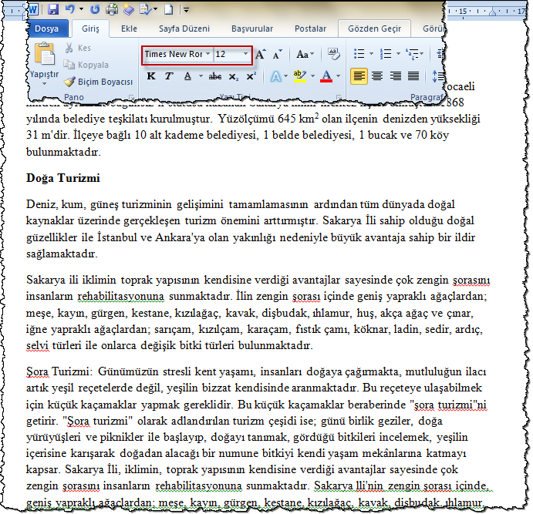
İçindekiler
Öğrenme Hedefleri
3.2 Temel İşlemler
3.2.1 Veri Eklemek
3.2.1.1 Metin ekleme.
3.2.1.2 Özel karakter, simge ekleme.
3.2.2 Veri Seçmek
3.2.2.1 Karakter, sözcük, satır, cümle, paragraf veya tüm metni seçmek.
3.2.3 Veri Düzenlemek
3.2.3.1 Araya yeni karakter ekleme, metin içerisine yeni sözcük ekleme veya var olan metnin üzerine yazmak.
3.2.3.2 Geri almak veya tekrar yapmak.
3.2.4 Benzerini oluşturmak, Taşımak veya Silmek
3.2.4.1 Metin parçasının belge içerisinde veya açık belgeler arasında kopyasının oluşturulması.
3.2.4.2 Metin parçasının belge içerisinde veya açık belgeler arasında taşınması.
3.2.4.3 Metni veya bir parçasını silmek.
3.2.5 Arama ve Değiştirme
3.2.5.1 Sözcük öbeği veya sözce için arama komutu kullanımı.
3.2.5.2 Sözcük öbeği veya sözce için değiştirme komutu kullanımı.

Slide 4
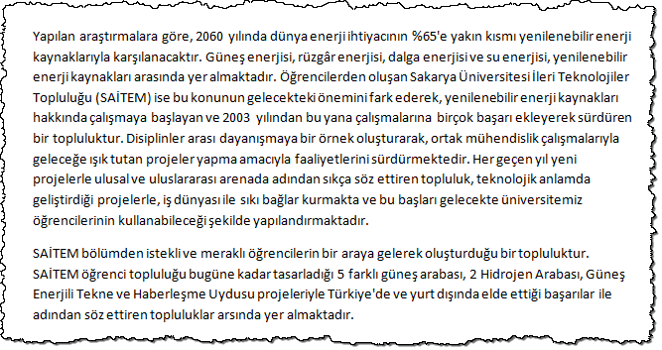
Metin Eklemek
Word belgesine metin ekler
Bir Word belgesinde yazı yazmak için belgeye tıklayın ve ekleme noktası yanıp sönmeye başladığında yazmaya başlayın. Yazdığınız metin ekleme noktasının solunda belirecektir.
Notes:
Microsoft Word’de yazı yazarken dikkat edilmesi gereken birkaç nokta vardır.
Word ile çalışırken ancak yeni bir paragrafa geçmek için Enter tuşu kullanılır. Bir satır sonuna geldiğinde alt satıra geçmek için kesinlikle Enter tuşunu kullanmayın. Word satırın dolduğunu kendisi anlar ve yeni bir alt satıra otomatik olarak geçer.
Kelimler arasında boşluk bırakmak için ara çubuğuna bir kez basın
Karakter arasında birden fazla boşluk bırakmak için boşluk tuşu kullanmayın. Bunun yerine Tab tuşunu kullanın.
Büyük harf yazmak için Üst Karakter (Shift) tuşu basılıyken yazmak istediğiniz harfin tuşuna basın.
Yazacağınız metnin tüm harfleri büyük ise Caps Lock tuşuna basın.

Slide 5
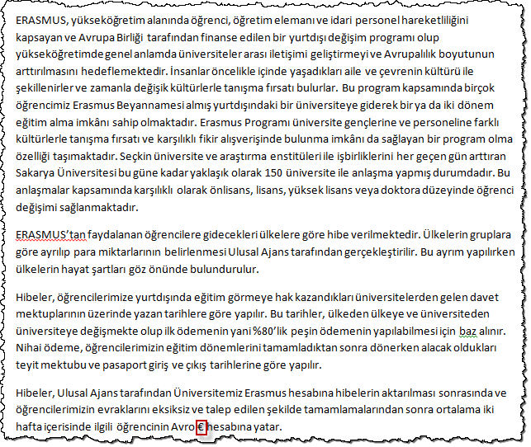
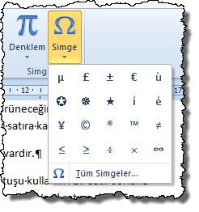
Simge Eklemek
Word belgesine simge ekler
Ekle Sekmesi >Simgeler komutu
Notes:
Word belgesi oluştururken sadece klavye bulunan karakterleri değil bunların dışında da bazı simgeleri ekleme ihtiyacı duyabiliriz. Örneğin resimdeki yazıda bulunan Avro simgesi klavyede bulunmamaktadır. Bunu yazmak için Ekle Sekmesi >Simgeler komutu kullanılır. Bu komuta tıkladığımızda açılan menüde eklemek istediğimiz simge yoksa Tüm simgeler komutuyla daha fazla simge içeren Simge iletişim penceresi kullanılabilir.

Slide 6
Veri Seçmek
Word belgesinde seçim yapar
Word’de seçim yapmak için kullandığımız iki yol vardır:
Klavye kısayolları
Fare
Seçim | Klavye Kısayolu | Yöntem
Sağdan tek karakter seçmek | ÜstKrkt+ Sağ Ok () | Ekleme noktasını seçmek istediğimiz karakterin önüne getirdikten sonra ÜstKrkt+Sağ Ok tuşuna basın
Soldan tek karakter seçmek | ÜstKrkt+ Sol Ok () | Ekleme noktasını seçmek istediğimiz karakterin sonuna getirdikten sonra ÜstKrkt+Sol Ok tuşuna basın
Sağdan tek kelime seçmek | Ctrl+ÜstKrkt+ Sağ Ok () | Ekleme noktasını seçmek istediğimiz kelimenin önüne getirdikten sonra Ctrl+ÜstKrkt+Sağ Ok tuşuna basın
Soldan tek kelime seçmek | Ctrl+ÜstKrkt+ Sol Ok () | Ekleme noktasını seçmek istediğimiz kelimenin önüne getirdikten sonra Ctrl+ÜstKrkt+Sol Ok tuşuna basın
Satır sonuna kadar seçmek | ÜstKrkt+End | Ekleme noktasından itibaren satır sonuna kadar seçmek için ÜstKrkt+End tuşuna basın
Satır başına kadar seçmek | ÜstKrkt+Home | Ekleme noktasından itibaren satır başına kadar seçmek için ÜstKrkt+Home tuşuna basın
Paragraf başına kadar seçmek | Ctrl+ÜstKrkt+ Yukarı Ok () | Ekleme noktasından itibaren satır başına kadar seçmek için Ctrl+ÜstKrkt+Yukarı Ok tuşuna basın
Paragraf sonuna kadar seçmek | Ctrl+ÜstKrkt+ Aşağı Ok () | Ekleme noktasından itibaren satır sonuna kadar seçmek için Ctrl+ÜstKrkt+Aşağı Ok tuşuna basın
Geçerli pencerenin sonuna kadar seçmek | Ctrl+Alt+ÜstKrkt+Page Down | Ekleme noktasından geçerli sayfanın sonuna kadar seçmek için Ctrl+Alt+ÜstKrkt+Page Down tuşlarına basın
Geçerli pencerenin başına kadar seçmek | Ctrl+Alt+ÜstKrkt+Page Up | Ekleme noktasından geçerli sayfanın başına kadar seçmek için Ctrl+Alt+ÜstKrkt+Page Up tuşlarına basın
Geçerli belgenin başına kadar seçmek | Ctrl+ÜstKrkt+Home | Ekleme noktasından geçerli belgenin başına kadar seçmek için Ctrl+ÜstKrkt+Home tuşlarına basın
Geçerli belgenin sonuna kadar seçmek | Ctrl+ÜstKrkt+End | Ekleme noktasından geçerli belgenin sonuna kadar seçmek için Ctrl+ÜstKrkt+End tuşlarına basın
Geçerli belgenin tümünü seçmek | Ctrl+A | Geçerli belgenin tümünü seçmek için Ctrl+A tuşlarına basın
Seçim | Yöntem
Bitişik metin öğeler | Ekleme noktasını seçilecek metnin başlangıcına getirin, ya da istenilen metni seçmek için tıklayıp sürükleyin ve ardından da farenin düğmesini bırakın.
Sözcük ya da tek Öğe | Sözcük ya da öğeyi çift tıklayın.
Paragraf | Paragrafı üç kez tıklayın ya da paragrafın yanındaki sol kenar boşluğunu çift tıklayın.
Tüm bir satır | Sol kenar boşluğunu tıklayın.
Birden çok satır | Sol kenar boşluğunu tıklayıp sürükleyin.
Metin ya da öğelerin çok sayıdaki bitişik olmayan kullanımları | İlk öğeyi seçin (yukarıda anlatıldığı gibi), Ctrl tuşuna basın ve sonra belgenizin başka yerlerindeki ek metin ya da öğeleri seçin.
Bütün bir bölüm | Belgenizi Anahat görünümünde görüntüleyin ve bir başlığı çift tıklayın
Büyük bir metin bloğu | Seçimin başlangıcını tıklayın, seçimin en sonuna gidin ve sonra fareyle tıklarken ÜstKrkt tuşunu basılı tutun.
Seçimi Genişlet modunu kullanan metin blokları | Seçeceğiniz metnin en başını tıklayın, sonra durum çubuğundaki SEÇ düğmesini çift tıklayın ve seçeceğiniz metnin en sonunu tıklayın. Seçimi Genişlet modunu devre dışı bırakmak için Esc tuşuna basın ya da durum çubuğunda silik bir görünüm alması için SEÇ düğmesini çift tıklayın.
Dikey metin bloğu | Alt tuşuna basın ve metin boyunca kayın.
Belgenin tümü | Sol kenar boşluğuna üç kez tıklayın ya da Ctrl+A tuşlarına basın.
Notes:
Word’de düzenleme ve biçimlendirme yapmak için öncelikle işlem yapacağımız metnin seçili olması gerekir. Seçim yapmak için kullandığımız iki yol vardır. Klavye kısayolları ve fare işaretçisi.
Klavye ile seçim yapmak için aynı anda klavyede bulunan birkaç tuşa basmak gerekiyor. Klavyeyle kullanabileceğimiz tuş kombinasyonları tabloda verilmiştir. Örneğin ekleme noktasından satır sonuna kadar seçim yapmak için ÜstKrkt+End tuşlarına aynı anda basmamız gerekir.
Seçim işlemini yapmak için kullanılan yaygın yollardan biri de fare ile seçim yapmaktır. Fareyle seçim yapmak için kullanabileceğimiz yöntemler tabloda verilmiştir. Örneğin tüm bir satırı en kısa yoldan seçmenin yolu sol kenar boşluğuna tıklamaktır.

Slide 7
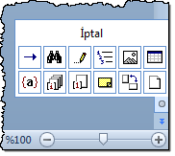
Veri Düzenlemek
Belgeye girilmiş veriler arasına karakter ve sözcük ekleme veya metin üzerine yazma gibi düzenlemeleri yapar
Word belgesine bilgileri ekledikten sonra, belgenize yeni bir şeyler eklemek, içeriğini düzenlemek için üzerinde gezinmek gerekecektir. Bunun için
Kaydırma Çubuklarını
Klavye Kısayollarını
Belge Tarayıcısını kullanabiliriz
Klavye Kısayolu | İşlevi
Sağ Ok Tuşu () | Ekleme noktasını bir karakter sağa taşır.
Sol Ok Tuşu () | Ekleme noktasını bir karakter sola taşır.
Yukarı Ok Tuşu () | Ekleme noktasını bir satır yukarı taşır.
Aşağı Ok Tuşu () | Ekleme noktasını bir satır aşağı taşır.
Ctrl+Sağ Ok () | Ekleme noktasını bir sözcük ileri taşır.
Ctrl+Sol Ok () | Ekleme noktasını bir sözcük geri taşır.
Home | Ekleme noktasını satırın başına taşır.
End | Ekleme noktasını satırın sonuna taşır.
Ctrl+Yukarı Ok () | Ekleme noktasını bir paragraf yukarı taşır.
Ctrl+Aşağı Ok () | Ekleme noktasını bir paragraf aşağı taşır.
Page Up | Ekleme noktasını bir sayfa yukarı taşır.
Page Down | Ekleme noktasını bir sayfa aşağı taşır.
Ctrl+Home | Ekleme noktasını içeriğin başlangıcına taşır.
Ctrl+End | Ekleme noktasını içeriğin sonuna taşır.
Notes:
Word belgesine bilgileri ekledikten sonra, belgenize yeni bir şeyler eklemek, içeriğini düzenlemek için üzerinde gezinmek gerekecektir. Belge içinde gezinmek için
Kaydırma Çubuklarını
Klavye Kısayollarını
Belge Tarayıcısını kullanabiliriz
Kaydırma çubuklarında bulunan ok işaretlerine tıklayarak veya kaydırma çubuğunu fareyle sürükleyerek belge için gezinebiliriz. Benzer şekilde Klavye kısayolları da seçme işleminde olduğu gibi belge içinde hareket etmek için kullanılabilir. Örneğin ekleme noktasını bulunduğu yerden satırın başına getirmek için Home tuşu kullanılır. Üçüncü gezinme aracı olarak kaydırma çubuğunun hemen altında bulunan Belge tarayıcısı kullanılır. Burada bulanan komutlar yardımıyla belge içinde resme veya tabloya gibi nesnelere veya başlığa göre göz atılabilir.
Bu gezinme yöntemlerinden birini kullanarak belge içerisinde ekleme veya üzerine yazma yapacağımız yere ekleme noktasını getirdikten sonra ekleme işlemini yapabiliriz.

Slide 8


Geri Almak veya Tekrar Yapmak
Belge üzerinde yaptığı düzenlemeleri geri alır veya tekrar yapar
Yaptığımız düzenlemeleri geri almak için
Giriş sekmesi>Hızlı erişim araç çubuğu> Geri al yapıştır
Ctrl+Z
Alt+Geri tuşlarına basın.
Geri aldığımız değişiklikleri tekrar yapmak için
Giriş sekmesi>Hızlı erişim araç çubuğu> Yeniden yazı
Ctrl+Y
F4 tuşları kullanılır
Notes:
Word belgesinde bazen yanlışlıkla veya bilerek yaptığımız düzenlemeleri geri almamız gerekebilir. Yaptığımız düzenlemeleri geri almak için
Giriş sekmesi>Hızlı erişim araç çubuğu> Geri al yapıştır
Ctrl+Z
Alt+Geri tuşlarını kullanırız.
Ancak geri aldığımız değişikliği beğenmezsek ve geri aldığımız değişiklikleri tekrar yapmak istediğimizde
Giriş sekmesi>Hızlı erişim araç çubuğu> Yeniden yazı
Ctrl+Y
F4 tuşları kullanırız.

Slide 9
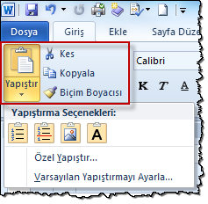
Benzerini Oluşturmak, Taşımak veya Silmek
Belge içinde ve belgeler arasında metin ve nesneleri kopyalama, taşıma ve silme işlemlerini yapar.
Kopyalamak, kesmek ve yapıştırmak işlemleri
Giriş sekmesi>Pano komut grubu
Fare sağ tuşuna tıkladığımızda açılan kısayol menüsü
Klavye kısayollları
İşlem | Sekme, Komut | Klavye Kısayolu | Araç Çubuğu Düğmesi
Kopyala | Giriş, Kopyala | Ctrl + C
Kes | Giriş, Kes | Ctrl+X
Yapıştır | Giriş, Yapıştır | Ctrl+V
Silme işlemi
Delete
Geri (Backspace) tuşları kullanılır
Notes:
Kopyalamak, kesmek ve yapıştırmak işlemleri Word’ün bize sunmuş olduğu çok önemli kolaylıklardan üçüdür. Kopyalamak bir metin veya nesnenin benzerini oluşturarak başka bir yerde tekrar yazmaktan kurtarır. Bazen bir metin veya nesneyi benzerini oluşturmak yerine bunları oldukları yerden başka bir yere taşımak gerekir. Her iki durumda da kopyalanacak veya taşınacak olan metnin seçilmesi gerekir. Seçim işleminden sonra
Giriş sekmesi>Pano komut grubu
Fare sağ tuşuna tıkladığımızda açılan kısayol menüsü
Klavye kısayollları kullanılarak kopyalama veya kesme komutu uygulanır. Daha sonra ekleme noktası seçilen metnin kopyalanacağı veya taşınacağı yere konur. Bu nokta aynı belge içerisinde olabileceği gibi farklı bir belgede de olabilir. Ekleme noktası konulduktan sonra kopyalama veya kesme komutunun kullanıldığı üç yoldan biriyle yapıştırma işlemi yapılır.
Belge içerisinde silme işlemi yapmak için de önce sileceğimiz metin veya nesneyi seçmemiz gerekiyor. Seçim işlemini yaptıktan sonra klavyeden
Delete
Geri (Backspace) tuşları kullanılarak seçilen metin veya nesne silinir.

Slide 10
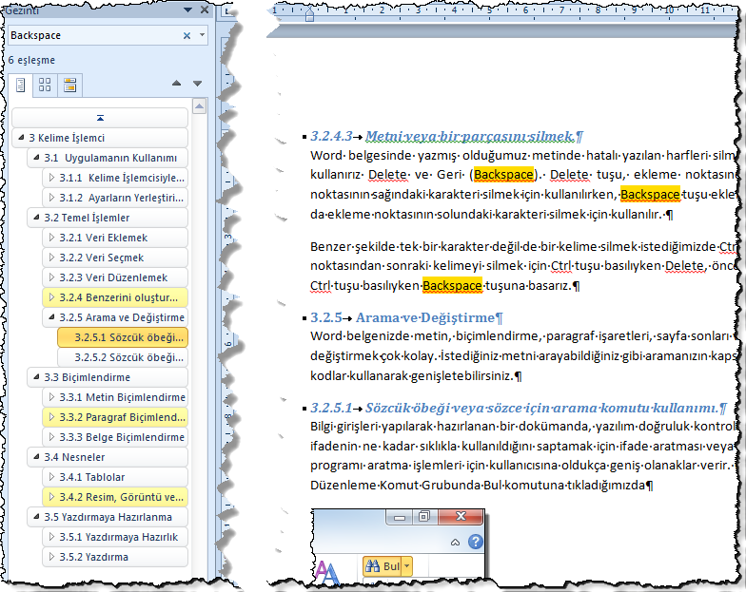
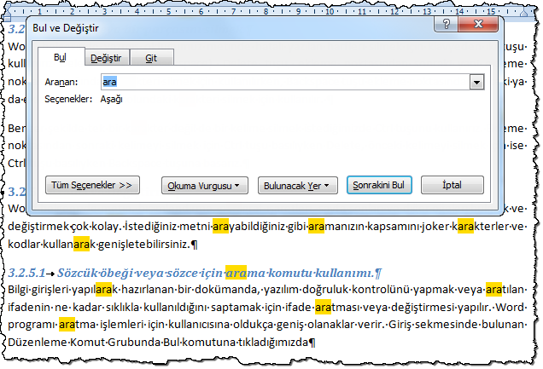
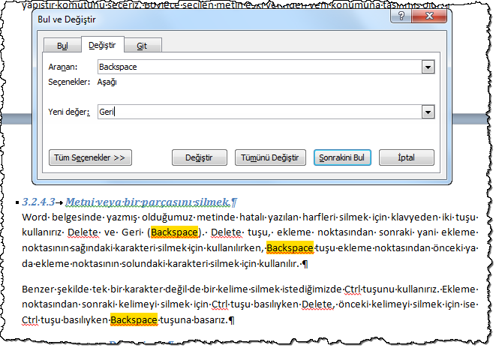
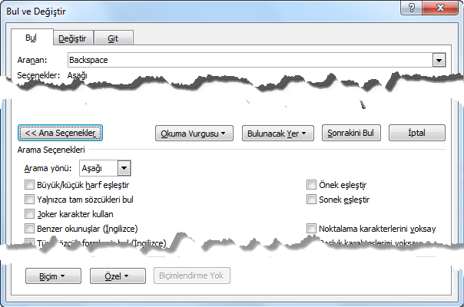
Arama ve Değiştirme
Belge içerisinde sözcük öbeği arama ve değiştirme yapar
Belge içerisinde sözcük öbeği aramak ve değiştirmek için
Giriş sekmesi > Düzenleme Komut Grubunda> Bul komutuna
Giriş sekmesi > Düzenleme Komut Grubunda> Gelişmiş Bul komutuna tıklayın
Belge içerisinde sözcük öbeği aramak ve değiştirmek için
Giriş sekmesi > Düzenleme Komut Grubunda> Değiştir komutuna tıklayın
Notes:
Birçok durumda belgeleri oluşturduktan sonra içerisinden bazı sözcükleri bulup onlara ilaveler yapmak veya bu sözcükleri değiştirme ihtiyacı duyabiliriz. Bu durumda belge içerisinde sözcük öbeği aramak ve değiştirmek için
Giriş sekmesi > Düzenleme Komut Grubu> Bul komutuna veya
Giriş sekmesi > Düzenleme Komut Grubu> Gelişmiş Bul komutunu kullanırız. Bul komutuna tıkladığımızda belgenin solunda Gezinti Bölmesi görünür. Ara kutusuna aradığımız kelimeyi yazarsak belge içerisinde aradığımız kelimenin vurgu rengi sarı olur. /Eğer arama seçeneklerini genişletmek ve belli biçimdeki metinleri bulmak istersek Gelişmiş Bul komutunu kullanmalıyız. Açılan Bul ve Değiştir iletişim penceresinde aranan kutusuna arayacağımız anahtar kelimeyi girmemiz, sonra da Sonrakini Bul komutuna tıklamalıyız. /Sadece aranan sözcük değil onun özel bir biçimini bulmak için Tüm Seçenekler komutuna tıklamamız gerekir.
Bazı durumlarda sadece sözcüğü bulmak değil bunları değiştirmek isteyebiliriz. Belge içerisinde sözcük öbeği aramak ve değiştirmek için
Giriş sekmesi > Düzenleme Komut Grubunda> Değiştir komutuna tıklamalıyız. Buradan Bul ve Değiştir iletişim penceresi açılır. Burada aranan kutusuna arayacağımız anahtar kelimeyi Yeni değer kutusuna değiştirmek istediğim sözcüğü girilmemiz ve Değiştir veya Tümünü Değiştir komutuna tıklamalıyız.

